Slide 1
Knihovnické profese v NSP a NSK
Praha, 12.2.2014
Zlata Houšková

Slide 2
Lidé „za pultem“
Nejsilnější a zároveň nejrizikovější faktor knihovny; dokáže odstranit a kompenzovat téměř všechny bariéry v knihovně, ale také největší bariéry pro uživatele v knihovně vytvořit
Lidský faktor (=knihovník) se obvykle dost podceňuje, a přitom bývá nejčastější příčinou selhání i uznání, úspěchů i bariér…
Vše je výsledkem působení lidí v knihovně, jejich kvalifikace a dalších kompetencí a vlastností (bez ohledu na pozici, na níž působí)

Slide 3
Lidé „za pultem“
Kdo to je
Jaké jsou na ně kladeny požadavky a nároky (co mají znát, co mají umět, co mají dokázat/dělat, jací mají být)
Jaké jim vytváříme podmínky
Jak je jejich práce náročná

Slide 4
Knihovnické profese v Národní Soustavě povolání
Národní soustava povolání (NSP, www.nsp.cz)

Slide 6
Národní soustava povolání
Prostřednictvím Sektorových rad monitoruje a eviduje požadavky na výkon jednotlivých povolání na trhu práce
Sektorové rady pro všechny sektory národního hospodářství a jejich pracovní skupiny tvoří popisy požadavků pro jednotlivá povolání, typové pozice apod.
Vzniká otevřená, všeobecně dostupná databáze povolání, která odráží situaci na trhu práce

Slide 7
Národní soustava povolání
Zdroj informací pro oblasti lidských zdrojů a profesního vzdělávání ve všech stupních, posílení role zaměstnavatelů v těchto oblastech, základna pro budoucí mobilitu a flexibilitu na trhu práce v kontextu Evropské unie
Společně s Národní soustavou kvalifikací přináší důležité informace o kvalifikačních požadavcích ve všech úrovních vzdělávání

Slide 8
Základní prvky katalogu NSP
Povolání
Typová pozice
Menší jednotka práce
Povolání
Typová pozice
Menší jednotka práce

Slide 9
Základní prvky katalogu NSP
Povolání (P): soubor souvisejících pracovních činností, vyžadujících soubor kompetencí, vyjadřuje společný kvalifikační základ souvisejících typových pozic a menších jednotek práce – př. KNIHOVNÍK
Typová pozice (TP): soubor pracovních činností, vycházejících z obvyklé dělby práce, vyžadujících soubor kompetencí, obsahuje např. pracovní činnosti, průměrné výdělky, kompetence, zastřešující povolání a podřízené MJP – př. KNIHOVNÍK – KATALOGIZÁTOR
Menší jednotka práce (MJP): část, specializace nebo průřezová součást typových pozic, popisuje specifická úzká zaměření prací existujících na trhu práce – př. JMENNÁ KATALOGIZACE MONOGRAFIÍ

Slide 10
Dříve v Systému povolání
Knihovník
Samostatný knihovník
Knihovník expert
Dnes 

Slide 11
Knihovník
Knihovník akvizitér
Knihovník katalogizátor
Knihovník pracovník správy fondů
Knihovník v přímých službách*
Referenční knihovník
Knihovník správce digitální knihovny
Knihovník v knihovně pro děti

Slide 12
Samostatný knihovník
Samostatný knihovník akvizitér
Samostatný knihovník katalogizátor
Samostatný knihovník pracovník správy fondů
Samostatný referenční knihovník
Samostatný knihovník správce digitální knihovny
Samostatný knihovník v knihovně pro děti
Samostatný systémový knihovník
Samostatný knihovník metodik

Slide 13
Knihovník specialista
Knihovník specialista akvizitér
Knihovník specialista katalogizátor
Knihovník specialista pracovník správy fondů
Referenční knihovník specialista
Knihovník specialista správce digitální knihovny
Systémový knihovník specialista
Knihovník specialista metodik
Knihovník specialista v knihovně pro děti

Slide 15
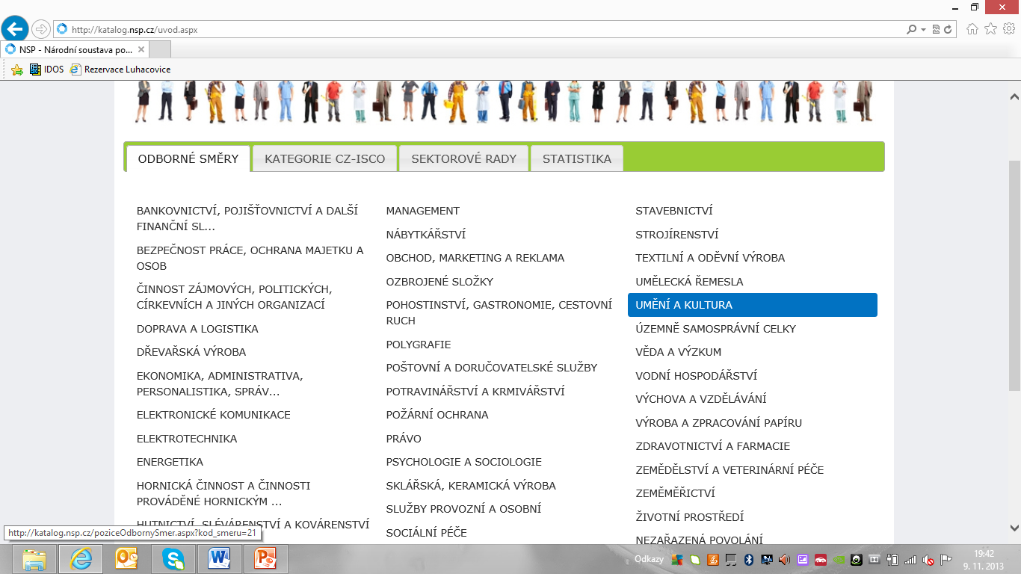

Slide 16
Knihovník (hotovo, Publikováno)
Knihovník akvizitér
Knihovník katalogizátor
Knihovník pracovník správy fondů
Knihovník v přímých službách*
Referenční knihovník
Knihovník správce digitální knihovny (připraveno)
Knihovník v knihovně pro děti

Slide 17
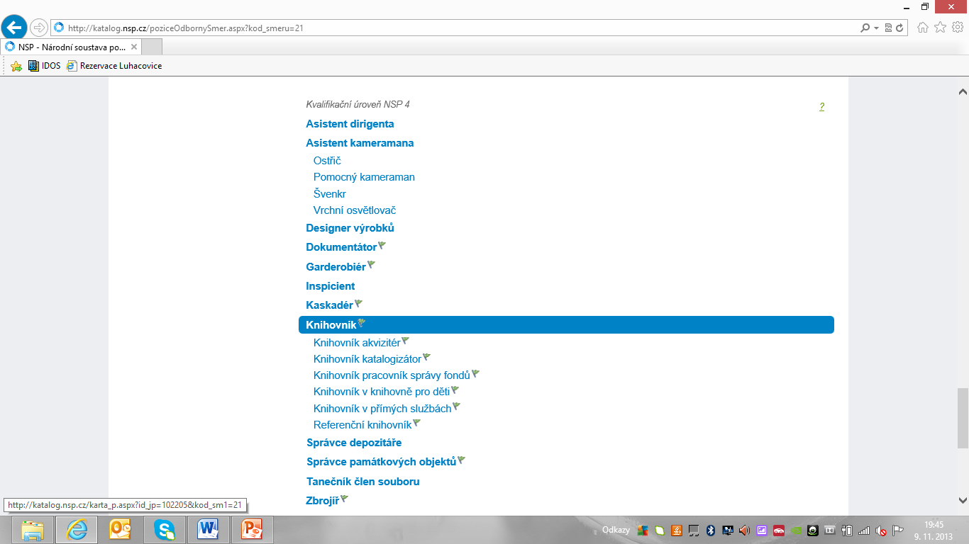

Slide 18
Samostatný knihovník (hotovo, publikováno)
Samostatný knihovník akvizitér
Samostatný knihovník katalogizátor
Samostatný knihovník pracovník správy fondů (připraveno)
Samostatný referenční knihovník
Samostatný knihovník správce digitální knihovny (2014)
Samostatný knihovník v knihovně pro děti (2014)
Samostatný systémový knihovník (2014)
Samostatný knihovník metodik (2014)

Slide 19
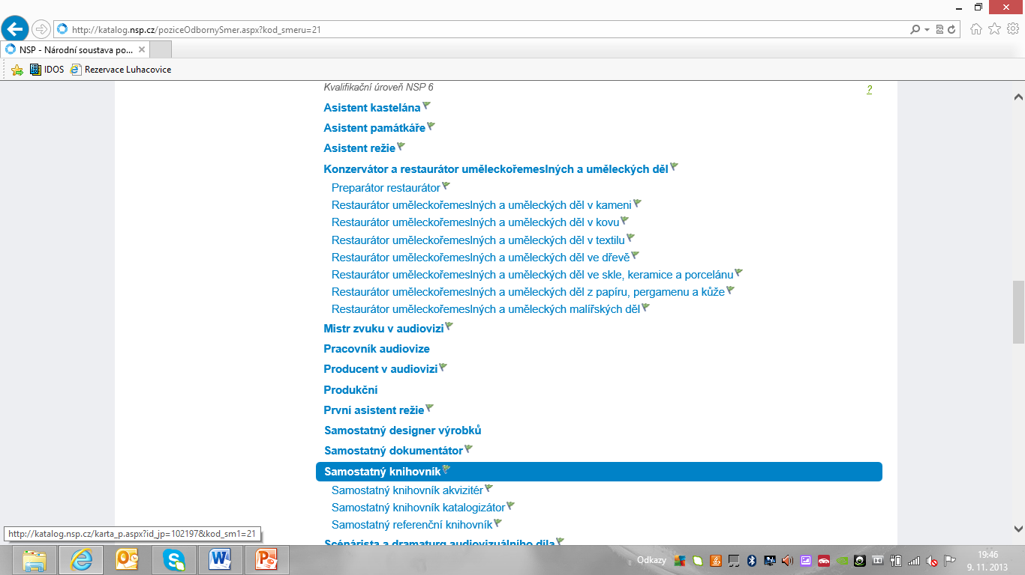

Slide 20
Knihovník specialista (hotovo, publikováno)
Knihovník specialista akvizitér (2014)
Knihovník specialista katalogizátor
Knihovník specialista pracovník správy fondů (2014)
Referenční knihovník specialista
Knihovník specialista správce digitální knihovny (2015)
Systémový knihovník specialista (2015)
Knihovník specialista metodik (2015)
Knihovník specialista v knihovně pro děti (2015)

Slide 21
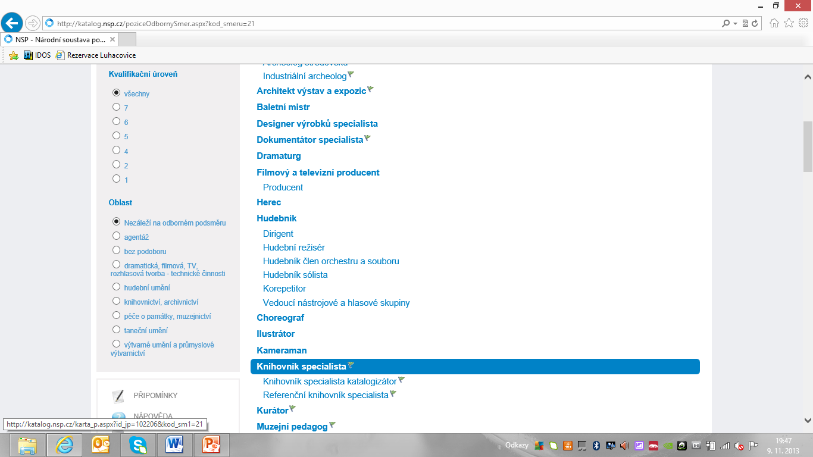

Slide 22
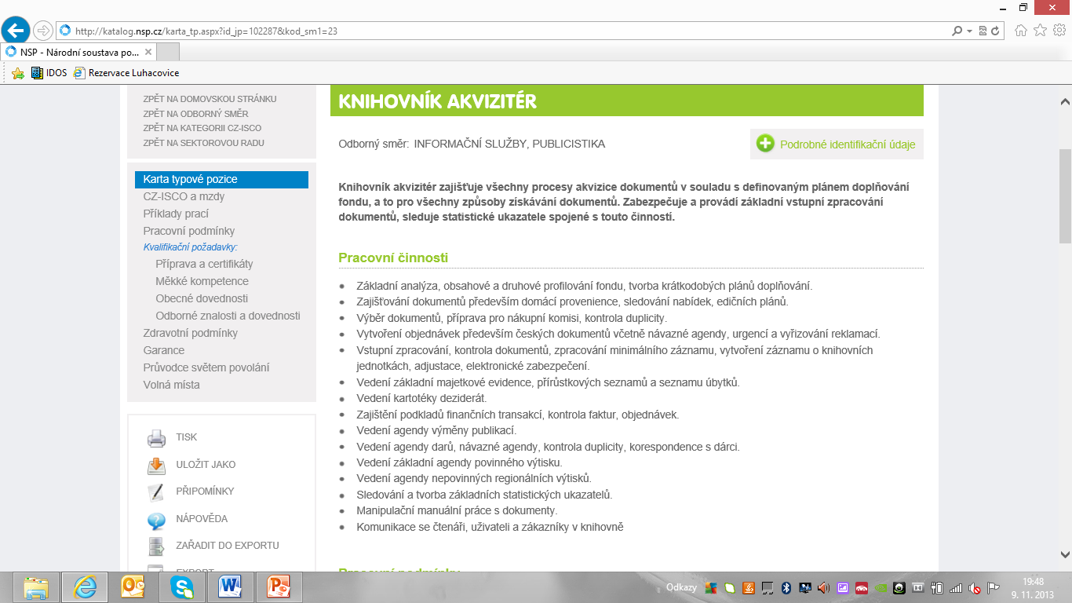

Slide 23
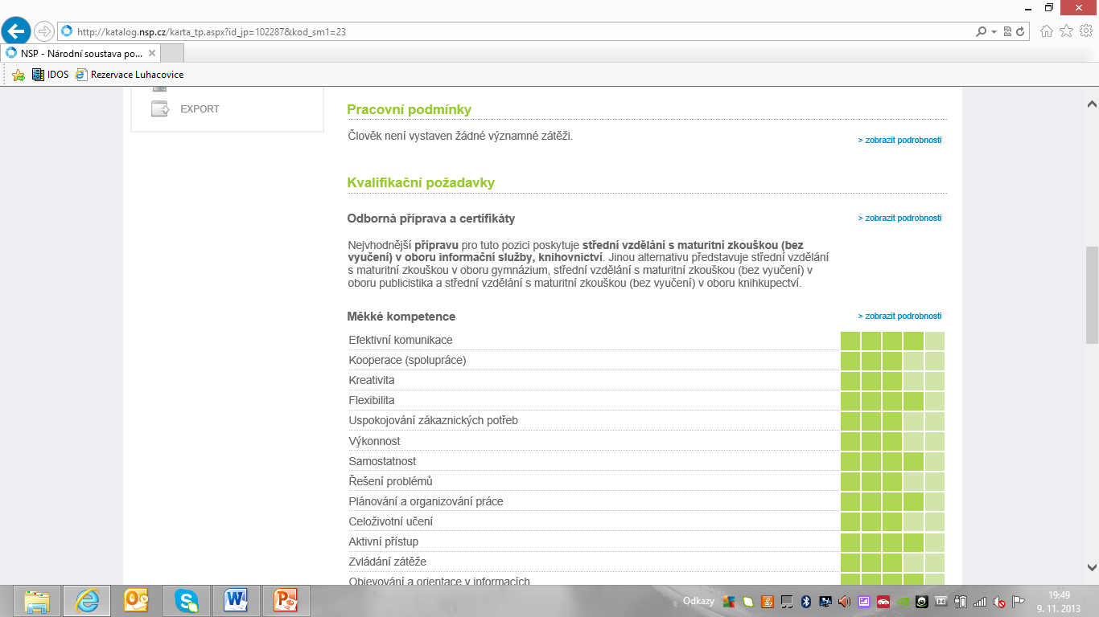

Slide 24
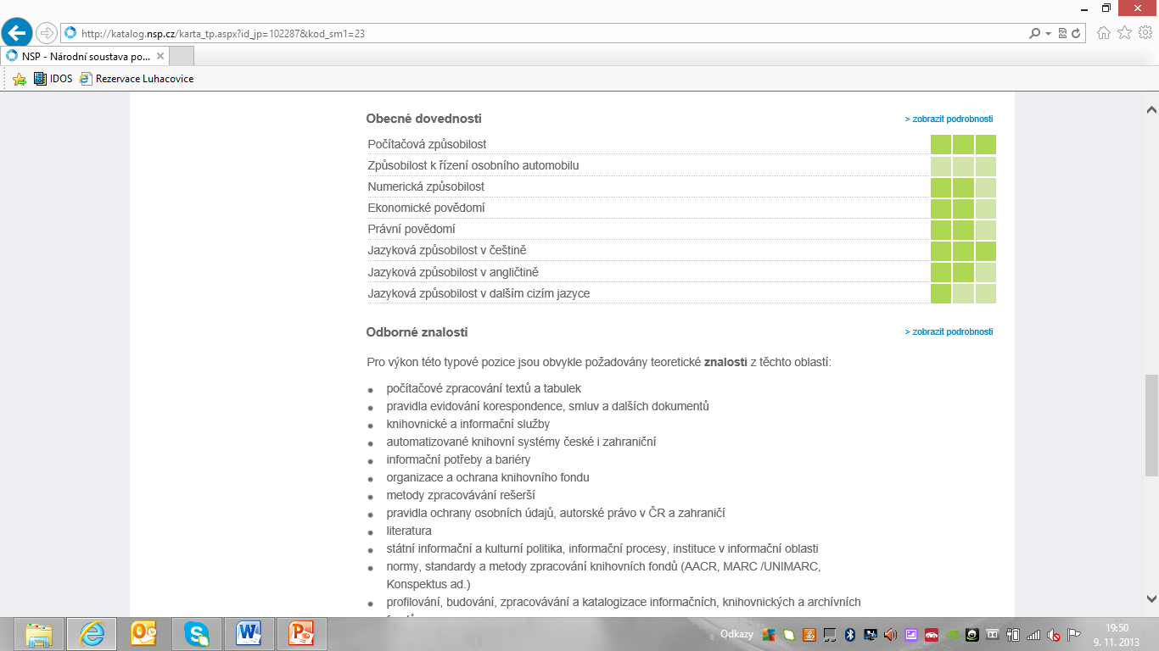

Slide 25
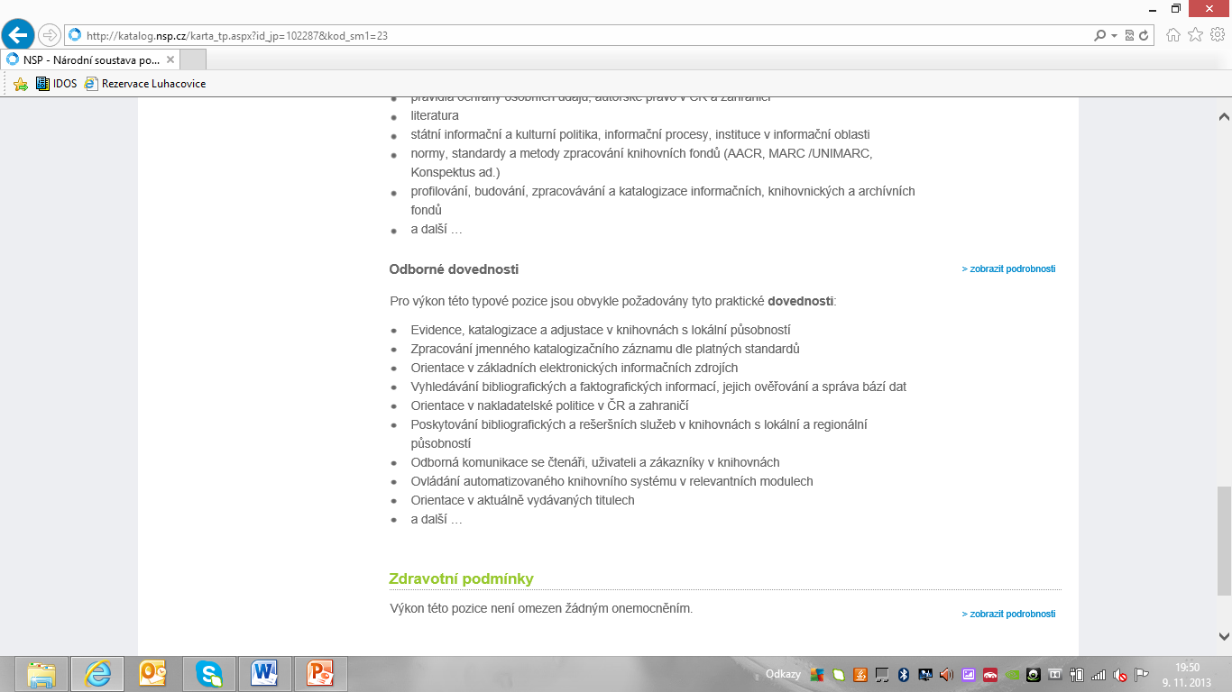

Slide 26
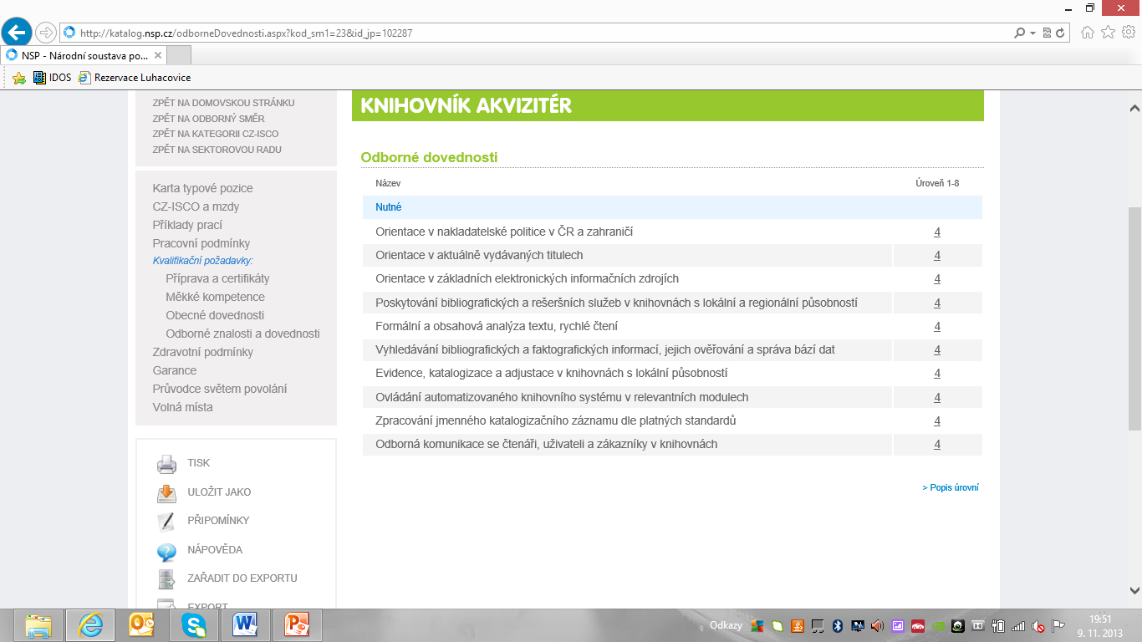

Slide 27
Schváleno
Celková struktura: 23 typových pozic
2012: zveřejněno 11 schválených typových pozic
2013: připraveny 2 typové pozice
2014: připravuje se 6 typových pozic
2015: 4 typových pozic

Slide 28
Knihovnické profese v Národní soustavě kvalifikací
Národní soustava kvalifikací (NSK, www.narodni-kvalifikace.cz)

Slide 29
Národní soustava kvalifikací
Informační základna o soustavě celostátně uznávaných profesních kvalifikacích (PK) v ČR
Legislativně zakotveno zákonem 179/2006 o ověřování a uznávání výsledků dalšího vzdělávání a o změně některých zákonů (zákon o uznávání výsledků dalšího vzdělávání)
Systémový rámec pro počáteční i další vzdělávání a uznávání výsledků učení
Most mezi vzděláváním a sférou výkonu práce

Slide 30
Národní soustava kvalifikací
Obsahuje kvalifikační standardy seskupené do jednotlivých úrovní
Obsahuje hodnotící standardy kompetencí každé PK a podmínky pro autorizované osoby
Umožňuje srovnávání kvalifikací uznávaných v České republice s kvalifikacemi uznávaných v jiných evropských státech

Slide 31
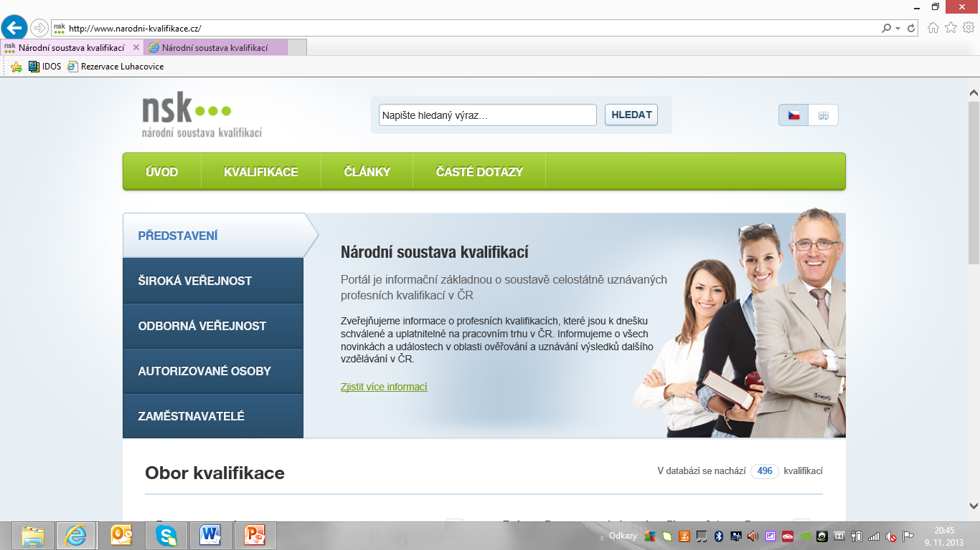

Slide 32
Model vazeb NSP a NSK
1:1
NSP
NSK
Obory počátečního vzdělávání
Povolání
Úplné kvalifikace
1:1
Typová pozice
Dílčí kvalifikace
Další vzdělávání
1:1
Menší jednotka práce
Dílčí kvalifikace
Jiné formy učení

Slide 33
NSK – hotovo
2012 Návrhy profesních kvalifikací k typovým pozicím (před schválením na MŠMT):
Knihovník katalogizátor
Referenční knihovník
Knihovník akvizitér
Knihovník pracovník správy fondů
Knihovník v přímých službách
Knihovník v knihovně pro děti

Slide 34
NSK – hotovo
2013 Návrhy profesních kvalifikací k typovým pozicím (ve schvalovacím procesu:
Knihovník správce digitální knihovny (poslední PK z úrovně 4, tj. SŠ)
Samostatný knihovník akvizitér
Samostatný knihovník katalogizátor
Samostatný referenční knihovník
Samostatný knihovník správce fondu

Slide 35
Národní soustava kvalifikací
2014: dokončit úroveň 6 (VOŠ, Bc.):
Samostatný knihovník v knihovně pro děti
Samostatný knihovník metodik
Samostatný systémový knihovník
Samostatný knihovník správce digitální knihovny
začít úroveň 7 (VŠ):
Knihovník specialista akvizitér
Knihovník specialista katalogizátor
Knihovník specialista správce fondů
Referenční knihovník specialista

Slide 36
Národní soustava kvalifikací
2015: dokončení zbývajících PK:
Knihovník specialista v knihovně pro děti
Knihovník specialista metodik
Systémový knihovník specialista
Knihovník specialista správce digitální knihovny

Slide 37
Př.: Referenční knihovník – odborné kompetence
Orientace v nakladatelské politice v ČR
Orientace v aktuálně vydávaných titulech
Orientace v základních elektronických informačních zdrojích
Poskytování bibliografických a rešeršních služeb
Poskytování výpůjčních služeb
Evidence, katalogizace a adjustace
Ovládání automatizovaného knihovního systému
Vyhledávání bibliografických a faktografických informací a jejich ověřování
Formální a obsahová analýza textu, rychlé čtení
Odborná komunikace se čtenáři, uživateli a zákazníky v knihovnách

Slide 38
Formální a obsahová analýza textu, rychlé čtení (kritéria)
Vytvořit biografickou poznámku v autoritním záznamu vztahujícím se k české odborné monografii a uvést zdroje pro tvorbu této poznámky
Určit prameny popisu pro obsahovou analýzu konkrétní odborné monografie v českém jazyce
V předepsaném časovém limitu přečíst zadaný text a určit stanovený počet klíčových slov

Slide 39
Forma ověření
Pro každé kritérium musí být stanovena přesná forma zkoušky: ústní, písemná, praktická (předvedení, případová studie apod.) a uveden způsob hodnocení.
Každá PK musí obsahovat přesné pokyny pro autorizované osoby (zkoušející): vzdělání, materiálně technické zabezpečení
Dále dobu zkoušky a přípravy, odkazy na legislativu a řadu dalších informací

Slide 40
Autorizující orgán
Ministerstvo kultury ČR (viz též zápis z posledního jednání ÚKR)

Slide 41
Národní soustava kvalifikací
Náročný schvalovací proces:
Odborný garant z Národního ústavu vzdělávání
Stvrzovatelé
Ministerstvo kultury ČR
Národní ústav vzdělávání
Ministerstvo školství, mládeže a tělovýchovy ČR
Mezitím vždy zapracování připomínek

Slide 42
Národní soustava kvalifikací
Úplná profesní kvalifikace Knihovník (složená z profesních kvalifikací)

Slide 43
Pracovní tým
Národní knihovna ČR
SKIP
Národní technická knihovna, dříve též Knihovna A. Švehly ÚZEI (specializované knihovny)
Ústav informačních studií a knihovnictví FF UK v Praze
Vysokoškolské knihovny
Krajské knihovny
Veřejné knihovny pověřené výkonem regionálních funkcí
10 osob

Slide 44
Stvrzovatelé
SKIP
Sdružení knihoven
Asociace knihoven vysokých škol
Největší veřejná knihovna
Krajské knihovny
Menší veřejná knihovna
Oborové školy
10 osob

Slide 45
Pokračování
Návaznost vzhledem ke koncepci: změny v Katalogu prací
Změny v rekvalifikačních knihovnických kurzech a specializačních kurzech, standardizace, akreditace, vytvoření koncepce CŽV v oboru…

Slide 46
Semináře BiDi 2 - pozvánka

Slide 47
Díky za pozornost
Dotazy ke knihovnickým profesím v NSP a NSK směrovat:
Zlata Houšková
Mobil: 773-461-554
zlata.houskova@gmail.com

